Slide 1

Подготовили:
Антонов Сергей
Ерофеев Алексей
Дзугаев Георгий

Slide 2
Цель и задачи
Спланировать архитектуру БД и написать классы основных объектов.
Написать бэкенд.
Сделать API и ПРОТЕСТИРОВАТЬ ЕГО.
Придумать дизайн сайта и заняться вёрсткой. Подготовить фронтенд в целом.
Пригласить знакомых для тестов.
1
2
Цель: создать российский аналог Instagram;
3
4
5

Slide 3


Используемые технологии
Основа сайта

Slide 4

Используемые технологии
Для поиска и рекомендаций: fuzzywuzzy
– для сравнения текстов
– для создания рекомендаций

Slide 5
Структура
Классы БД:
User
Post
Классы форм:
LoginForm
RegisterForm
Tag
Subscription
Comment
AddPostForm
SearchForm

Slide 6
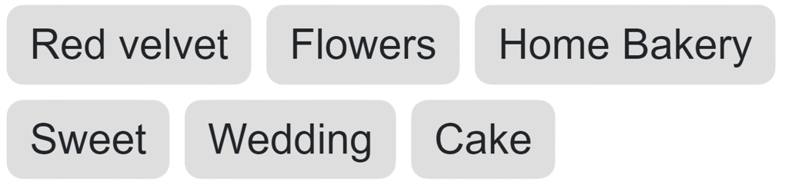
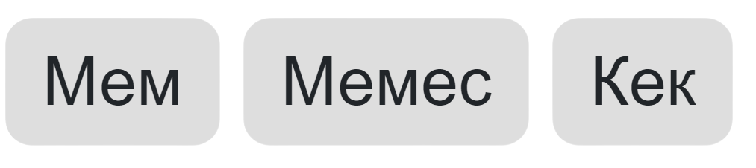
Особенности и интересности
Теги

Slide 7
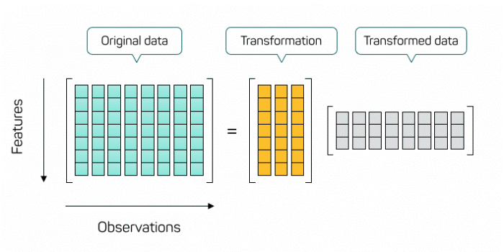
Особенности и интересности
Рекомендации
Матричная факторизация

Slide 8

Развитие
Главные на данный момент:
Добавить комментарии;
Добавить личные сообщения;
Добавить описание к профилю;
Добавить возможность удалять посты;
Создать роль “модератор” для контроля контента на сайте.

Slide 9

Заключение
Благодаря этому проекту мы поняли:
Работать в команде эффективно, но сложно;
В команде обязательно должен быть тимлид(капитан);
Мы узнали об интересном разделе IT – рекомендательные системы;
Познакомились с ЯП JavaScript;
Ещё больше узнали, как происходит разработка настоящих больших проектов.

Slide 10
ПЕРЕЙДЁМ К ДЕМОНСТРАЦИИ
https://viotag.ru

